Slide 1
БЕД

Slide 2
«Обед» - общеславянское образование от слова «еда» с помощью приставки «об». Первоначально это слово обозначало время до и после еды, то есть перерыв во время работы, предполагающий еду. Обычно это происходило в полдень, отсюда значение «полдень» у слова «обед» («до обеда» = «в первой половине дня», «после обеда» = «после полудня»).

Slide 3
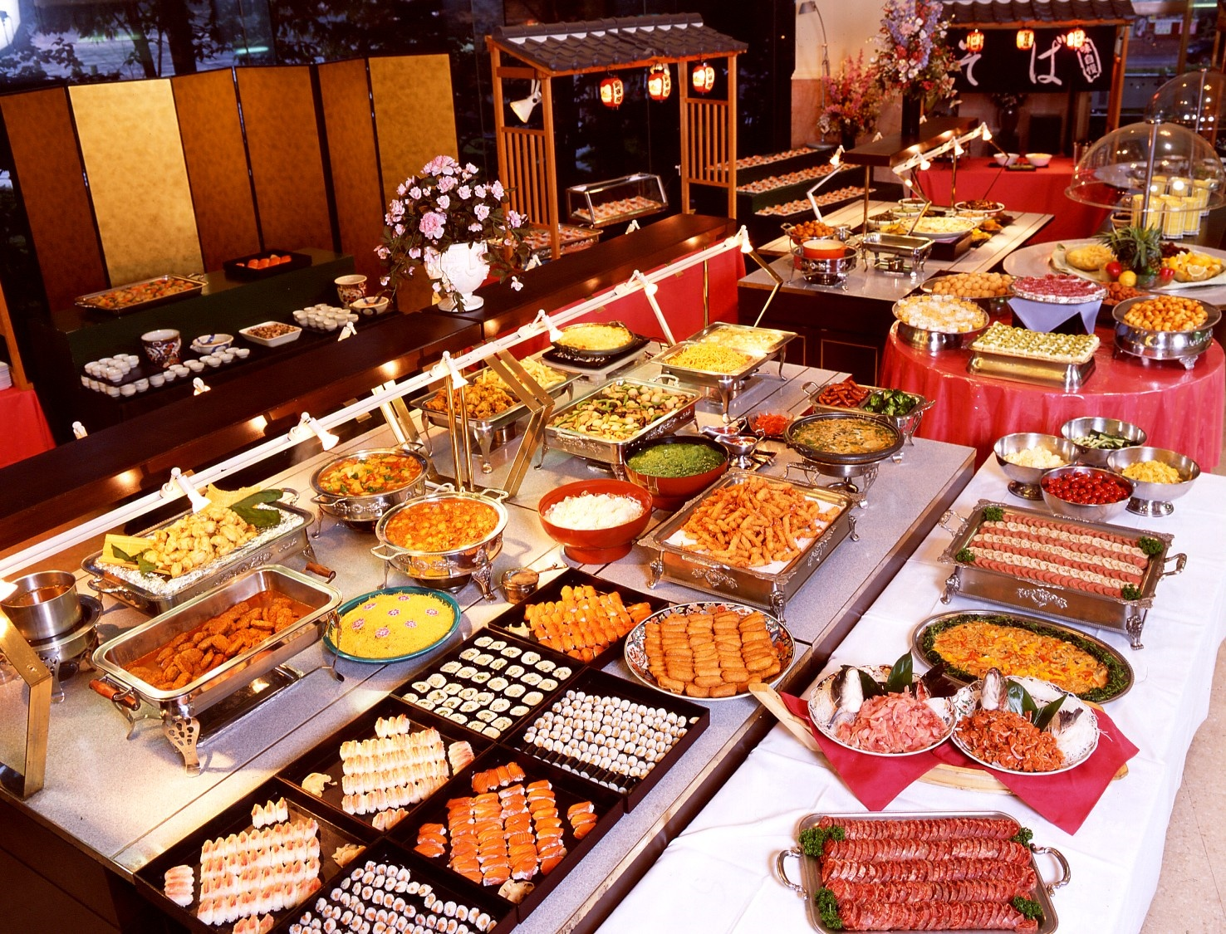

Slide 4
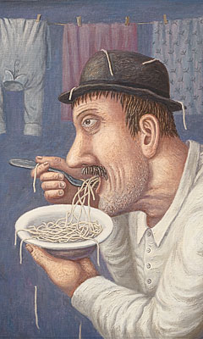
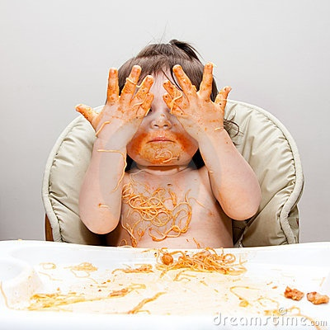
Обед – обеденный, пообедать, обедать, обедня, пообедавший

Slide 5
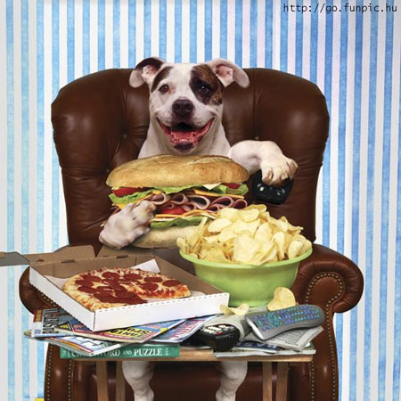
Обед – 2 сл., 4 б., 4 зв.
о – (а) – гл., безуд.
б – (б) – согл., мягк., зв.
е – (э) – гл., уд.
д – (т) – согл., тв., гл.

Slide 6
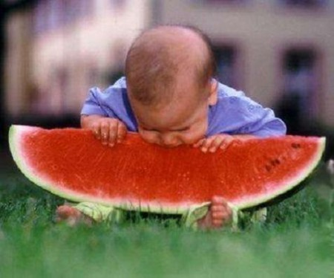
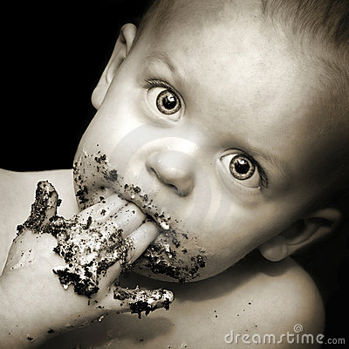
Мама приготовила вкусный обед.
приготовила (что?) обед.
обед (какой?) вкусный.

Slide 7
Обед(что?) –н.ф. обед, им.сущ., нарицательное, неодушевленное, м.р., 2 скл., ед.ч., В.п., дополнение

Slide 8
